Slide 1



Hình chữ nhật – Hình thoi
PHÒNG GD&ĐT QUẬN LONG BIÊN
TRƯỜNG THCS THANH AM
Tiết 5
Giáo viên: Tống Bùi Mỹ Linh

Slide 2



MỞ ĐẦU
Sử dụng 4 que tính/que diêm có độ dài bằng nhau để xếp thành một hình tứ giác.
Sau đó chụp ảnh kết quả và gửi lên Padlet
HOẠT ĐỘNG HÌNH THÀNH KIẾN THỨC

Slide 3

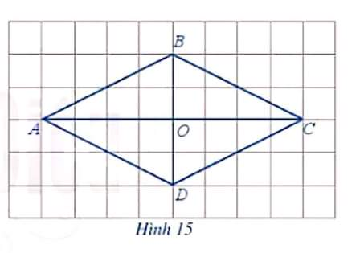
1. Nhận biết hình thoi
Sử dụng thước thẳng (có chia đơn vị) để đo và so sánh độ dài các cạnh của hình thoi ABCD
Quan sát xem các cạnh đối AB và CD; AD và BC của hình thoi ABCD có song song với nhau không.
Nêu đặc điểm các góc ở đỉnh O.
Thời gian: 3 phút
Hình thức: Hoạt động nhóm
HOẠT ĐỘNG HÌNH THÀNH KIẾN THỨC

Slide 4
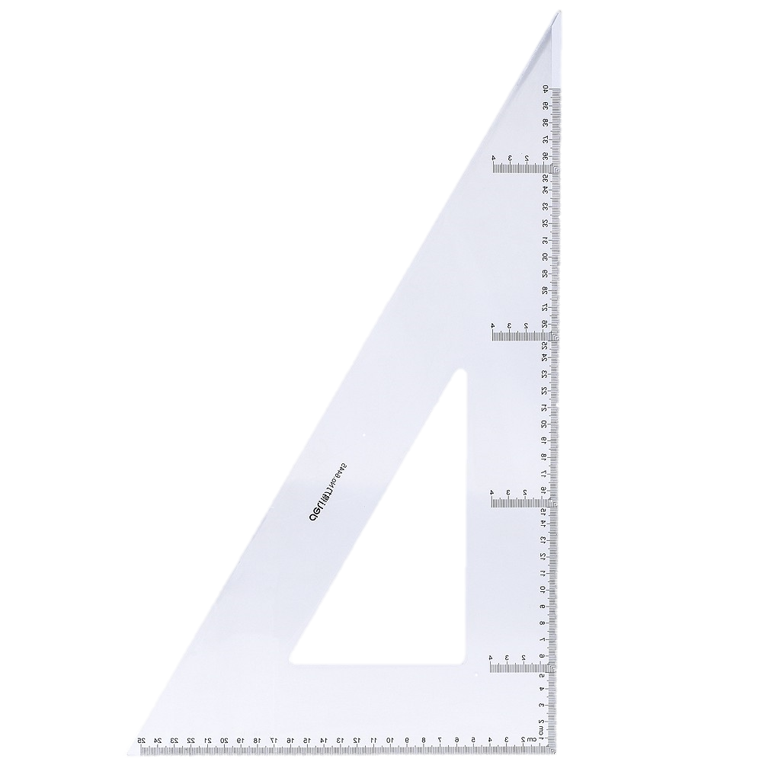
Sử dụng thước thẳng (có chia đơn vị) để đo độ dài các cạnh của hình thoi ABCD
Quan sát xem các cạnh đối AB và CD; AD và BC của hình thoi ABCD có song song với nhau không.
Nêu đặc điểm các góc ở đỉnh O.
a)
b) AB song song với CD;
AD song song với BC
HOẠT ĐỘNG HÌNH THÀNH KIẾN THỨC
c) Các góc ở đỉnh O đều là góc vuông

Slide 5
1. Nhận biết hình thoi
Nhận xét
Hình thoi ABCD có:
Bốn cạnh bằng nhau AB = BC = CD = DA
Hai cạnh đối AB và CD; BC và AD song song với nhau.
Hai đường chéo AC và BD vuông góc với nhau.
HOẠT ĐỘNG HÌNH THÀNH KIẾN THỨC

Slide 6
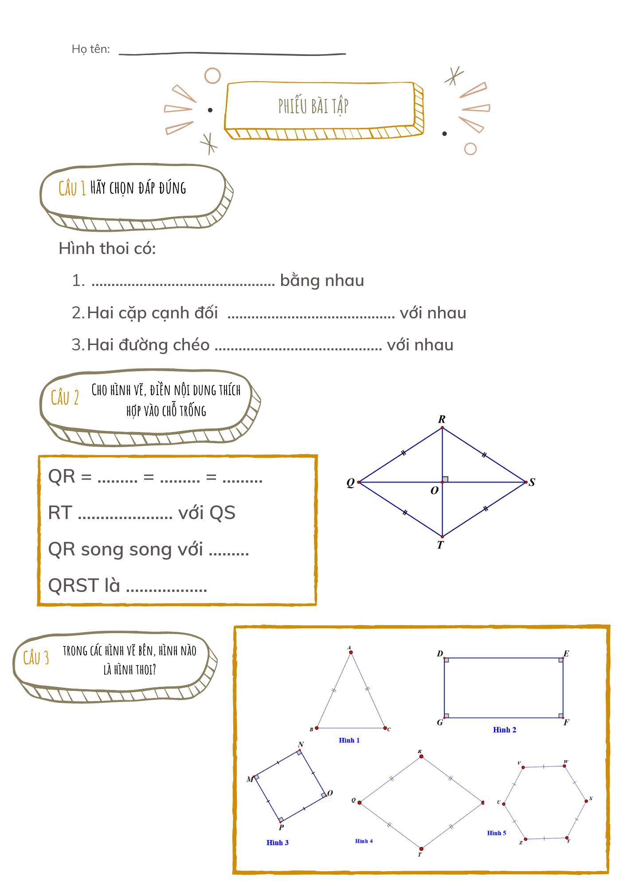

Củng cố
Đăng nhập vào WorkSheet và làm bài tập
HOẠT ĐỘNG HÌNH THÀNH KIẾN THỨC

Slide 7
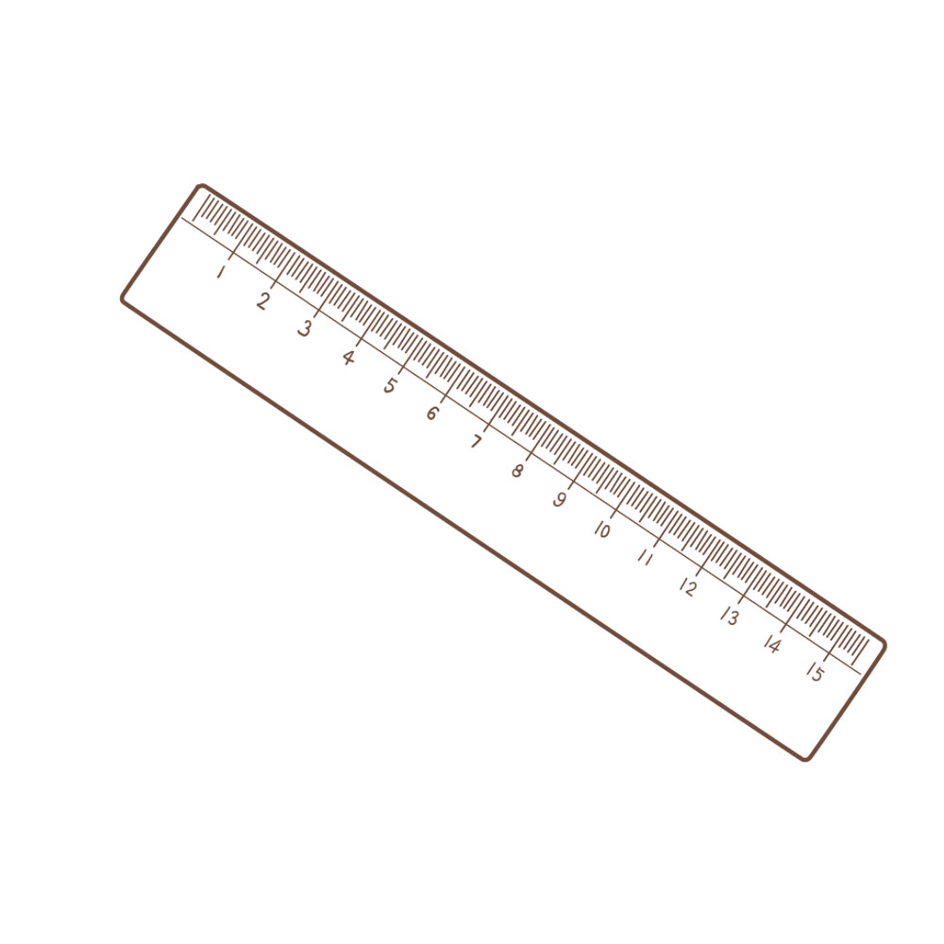
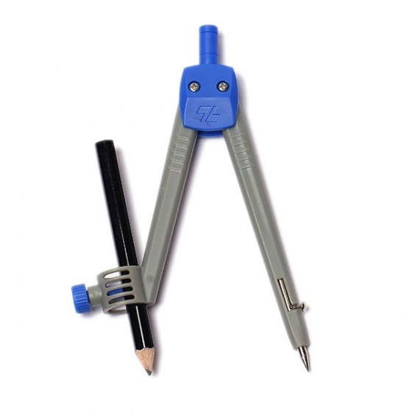

2. Vẽ hình thoi
Ví dụ 2: Dùng thước và compa vẽ hình thoi ABCD, biết AB = 5cm và AC = 8cm.
DỤNG CỤ
Thước thẳng
HOẠT ĐỘNG HÌNH THÀNH KIẾN THỨC
Compa
Bút chì

Slide 8
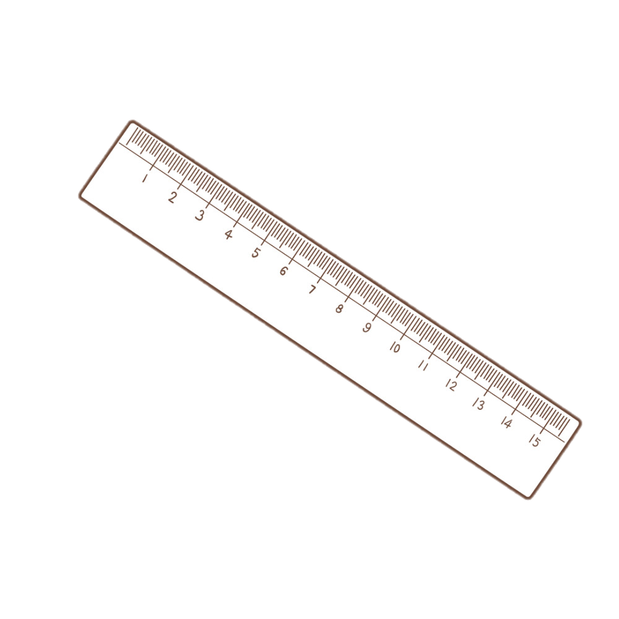
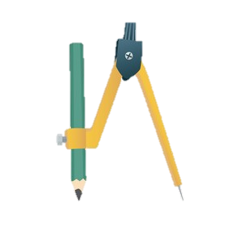


2. Vẽ hình thoi
Ví dụ 2: Dùng thước và compa vẽ hình thoi ABCD, biết AB = 5cm và AC = 8cm.
B
Bước 1
Bước 2
HOẠT ĐỘNG HÌNH THÀNH KIẾN THỨC
Bước 3
Bước 4
D

Slide 9


2. Vẽ hình thoi
Bước 1: Dùng thước vẽ đoạn thẳng AC = 8cm
Bước 2: Dùng compa vẽ một phần đường tròn tâm A bán kính 5cm.
Bước 3: Dùng compa vẽ một phàn đường tròn tâm C bán kính 5cm; phần đường tròn này cắt phần đường tròn tâm A vẽ ở Bước 2 tại các điểm B và D.
Bước 4: Dùng thước vẽ các đoạn thẳng AB, BC, CD, DA
HOẠT ĐỘNG HÌNH THÀNH KIẾN THỨC

Slide 10
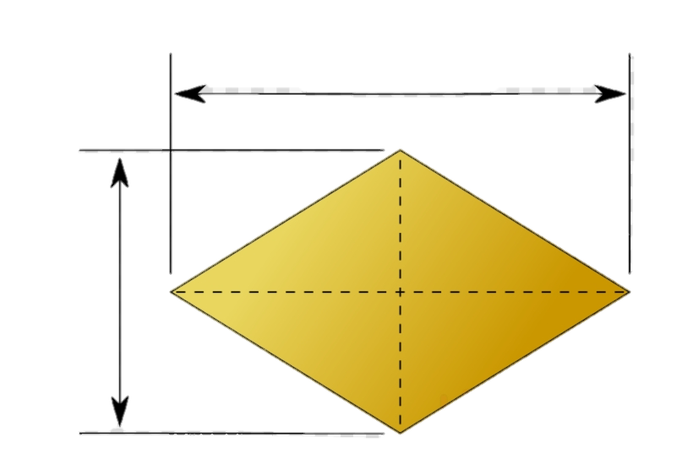
Bài toán
Bạn Ngọc muốn làm con diều bằng vải có dạng hình thoi như sau:
40cm
30cm
HOẠT ĐỘNG HÌNH THÀNH KIẾN THỨC
25cm
Bạn cần bao nhiêu mét dây ruy băng để dán xung quanh các cạnh của con diều?
Bạn cần một mảnh vải có diện tích bao nhiêu để làm vừa đủ con diều đó?

Slide 11
3. Chu vi và diện tích hình thoi
Hình thoi có độ dài cạnh là a, độ dài hai đường chéo m và n thì:
Chu vi hình thoi:
Diện tích hình thoi:
a
m
HOẠT ĐỘNG HÌNH THÀNH KIẾN THỨC
n

Slide 12
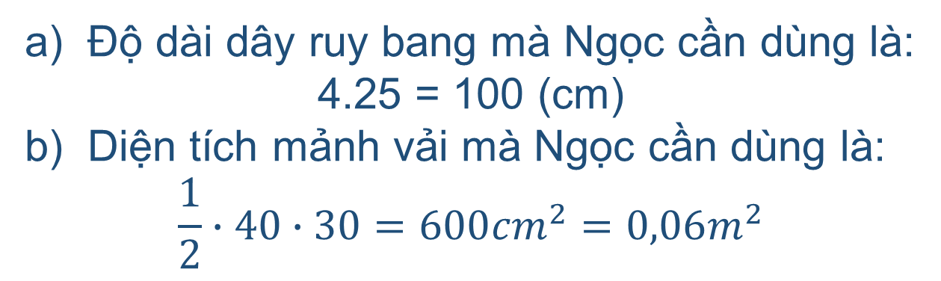
Bài toán
40cm
30cm
25cm
HOẠT ĐỘNG HÌNH THÀNH KIẾN THỨC
Độ dài dây ruy bang mà Ngọc cần dùng là:
4.25 = 100 (cm)
Diện tích mảnh vải mà Ngọc cần dùng là:
$$\frac{1}{2}∙40∙30=600{cm}^{2}=0,06m^{2}$$

Slide 13

HOẠT ĐỘNG CỦNG CỐ
PIN:
HOẠT ĐỘNG HÌNH THÀNH KIẾN THỨC

Slide 14
Bốn cạnh bằng nhau
Các cặp cạnh đối song song
Hai đường chéo vuông góc
Chu vi: C = 4a (a: độ dài cạnh)
Diện tích: S = $\frac{1}{2}mn$ (m, n: độ dài đường chéo)
Diện tích: S = 1/2 𝑚𝑛 (m, n: độ dài đường chéo)
HÌNH THOI

Slide 15
HƯỚNG DẪN TỰ HỌC
- Ôn tập lại các kiến thức đã học về Hình chữ nhật và Hình thoi.
- Sử dụng thước và compa để vẽ hình thoi MNPQ, biết MN = 6cm, MP = 10cm.
Tính chu vi, diện tích, và trang trí hình thoi con vừa vẽ. Sau đó chụp ảnh và nộp bài trên Padlet

Slide 16
Remember…
Safety First!
Thank you!

